Slide 1
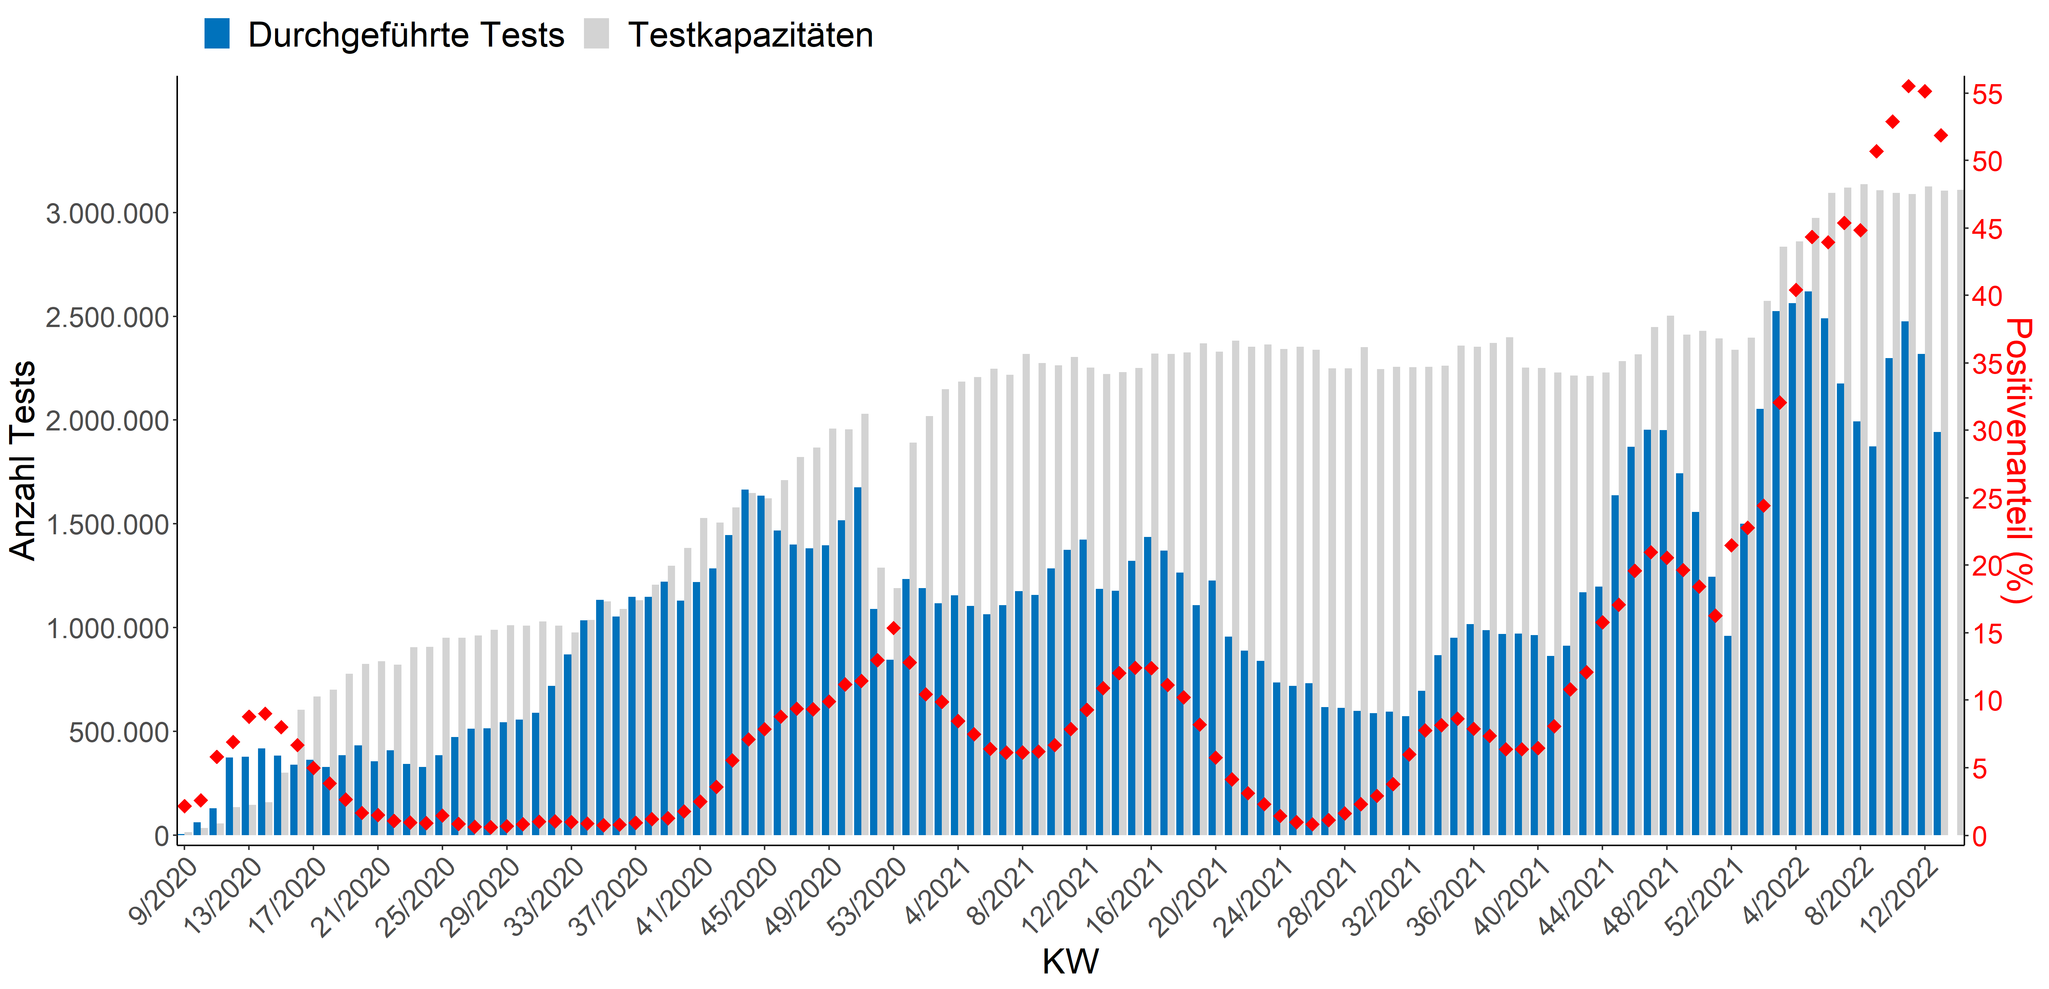
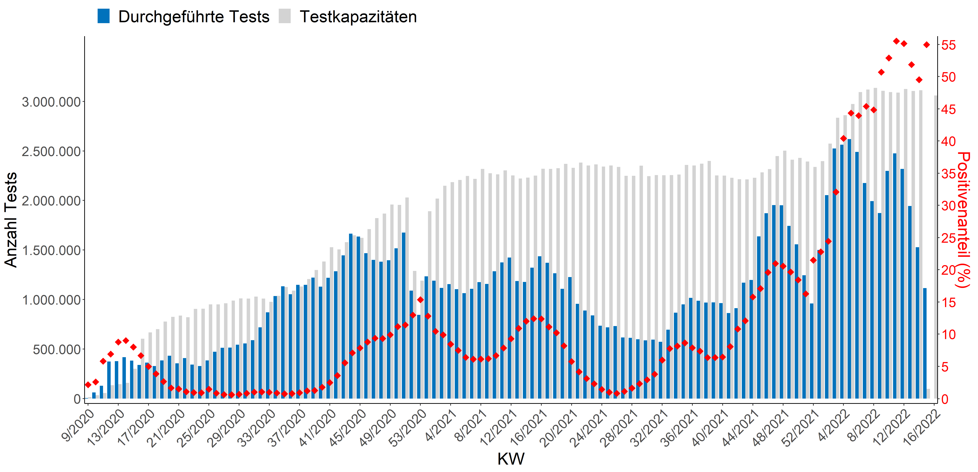
Testanzahl und –Kapazität
Ab jetzt 14-tägige Aktualisierung (in KW16 für KW14+15)
Kalenderwoche | Anzahl Testungen | Positiv getestet | Positivenanteil (%) | Anzahl übermittelnder Labore
13/2022 | 1.956.146 | 1.014.842 | 51,88 | 204
14/2022 | 1.550.412 | 764.698 | 49,32 | 208
15/2022 | 1.138.710 | 622.574 | 54,67 | 203
Summe | 125.056.925 | 21.969.897 | #NV | #NV

Slide 2
Laborauslastung (nach Laborstandort)

Slide 3
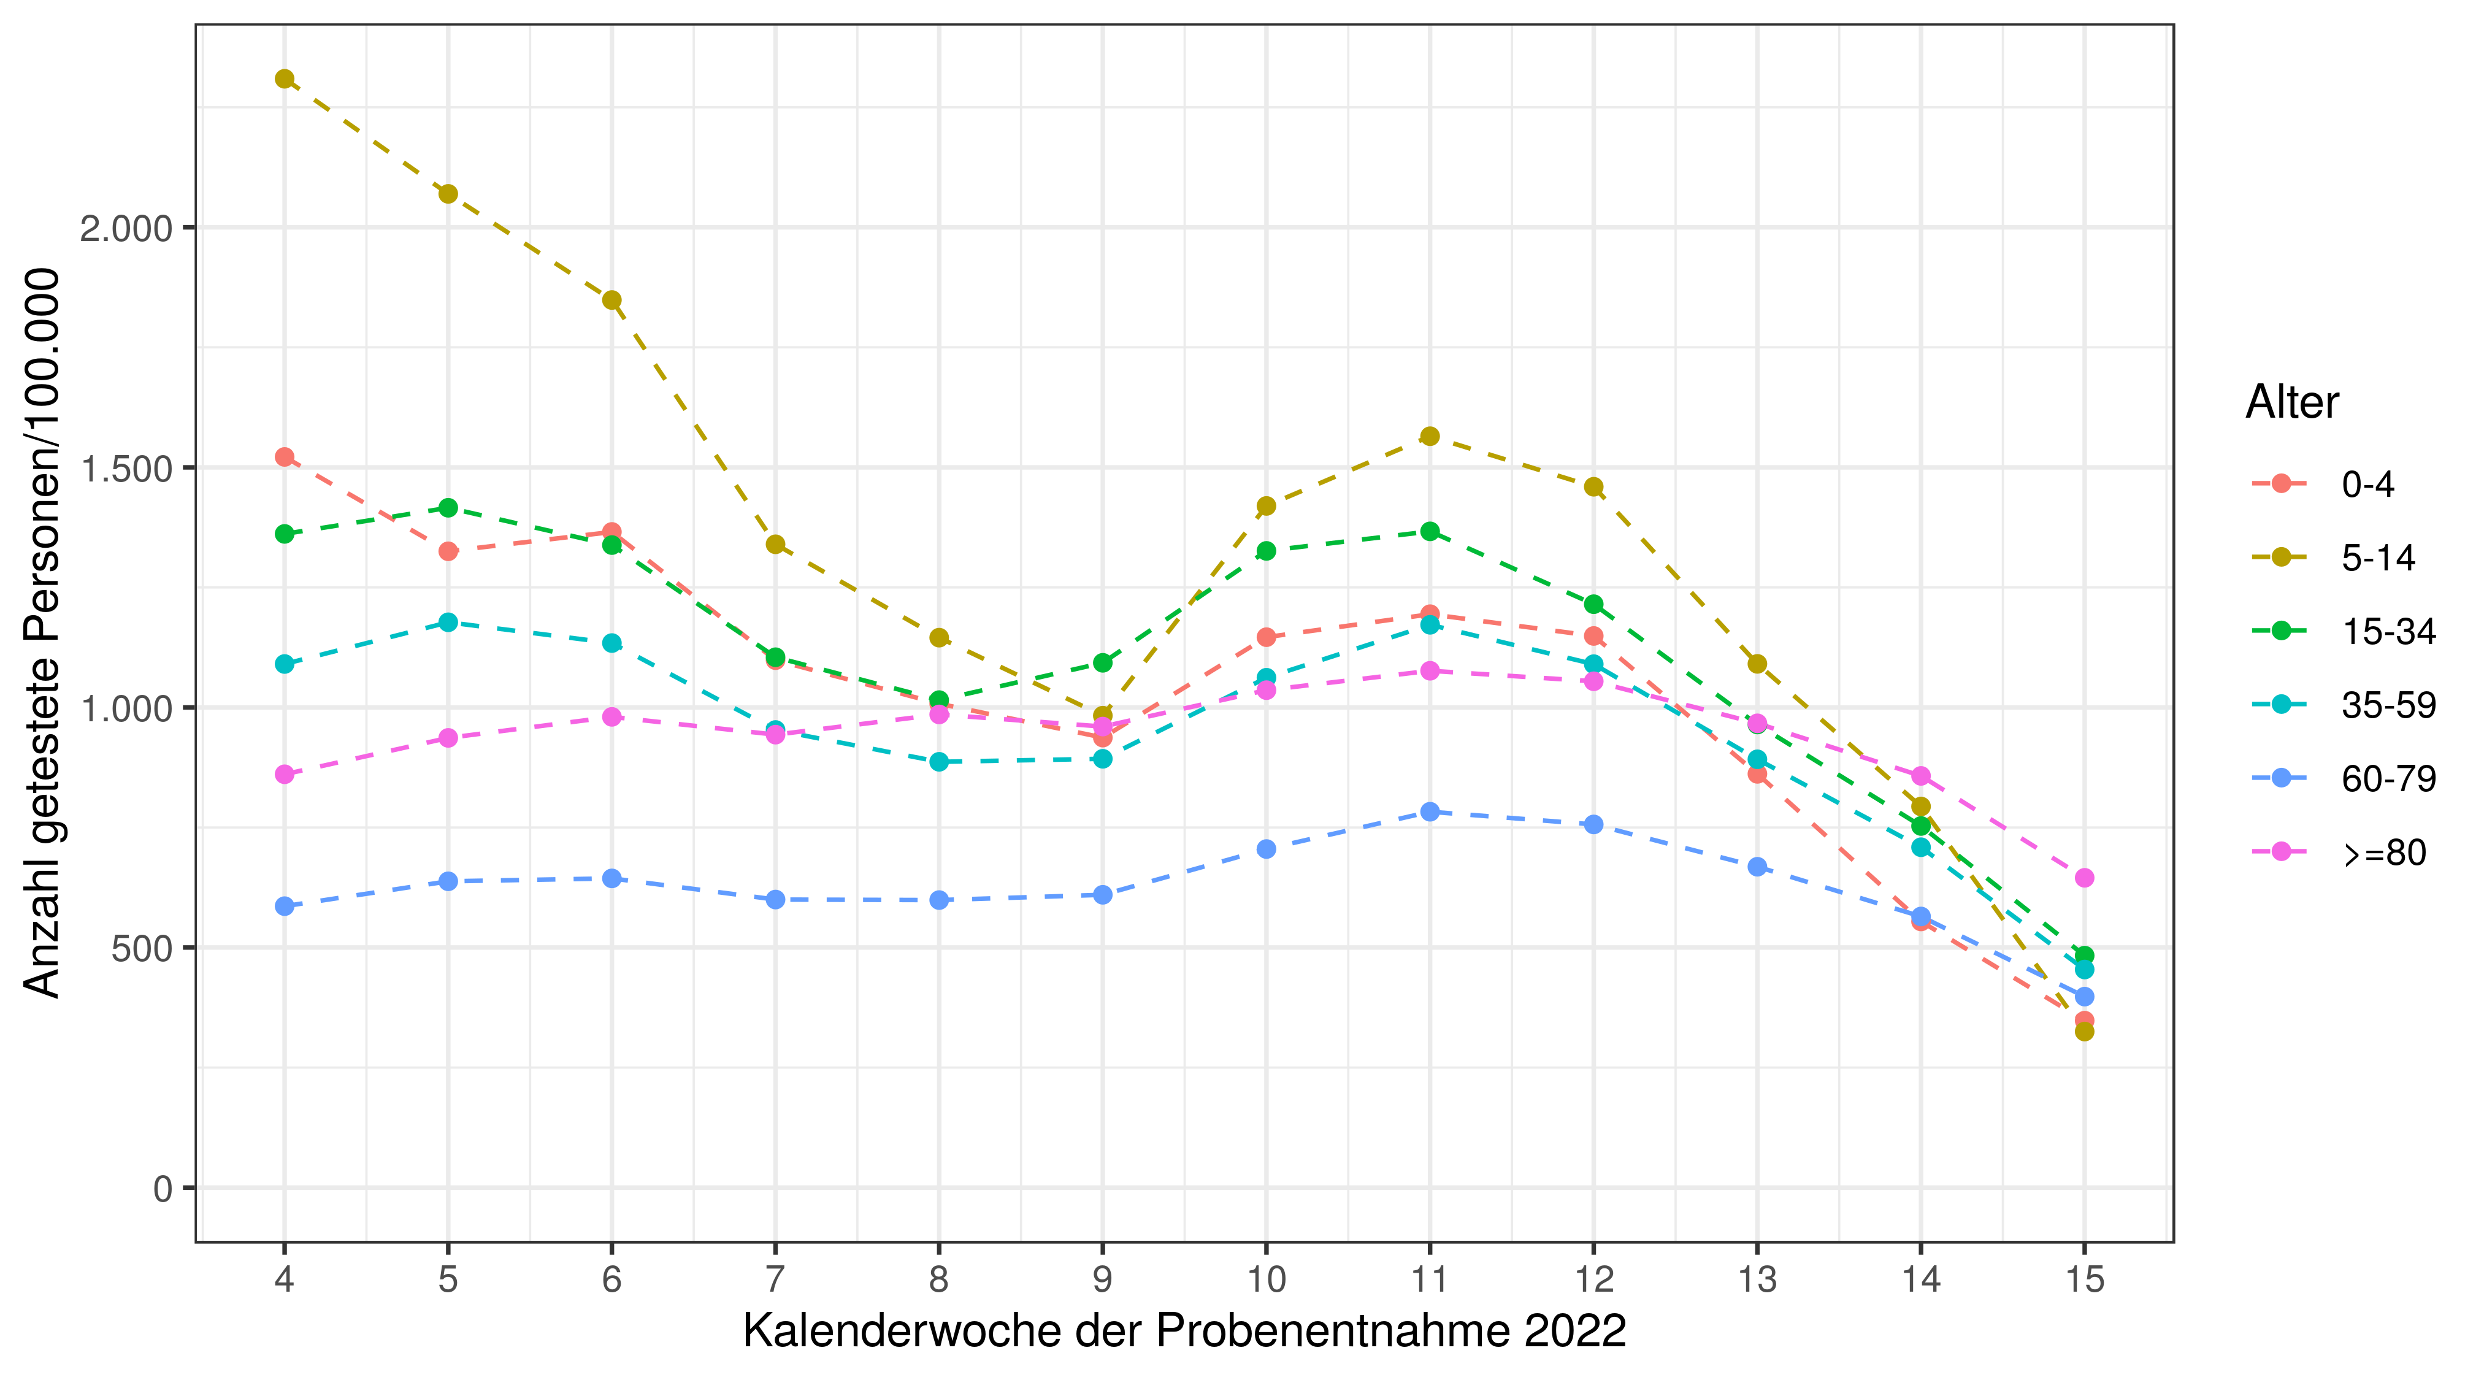
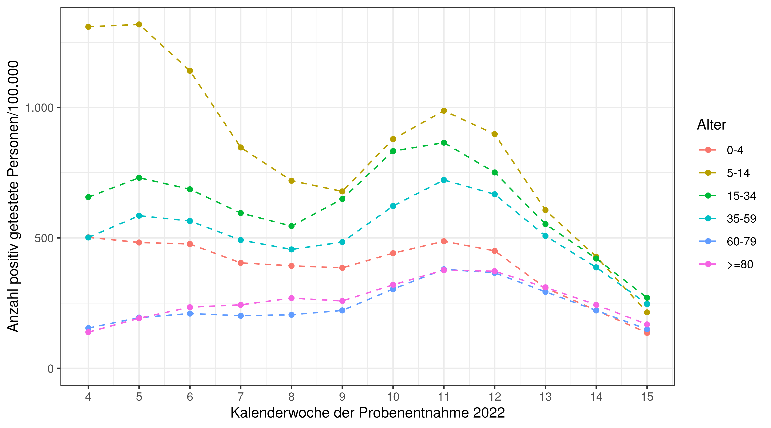
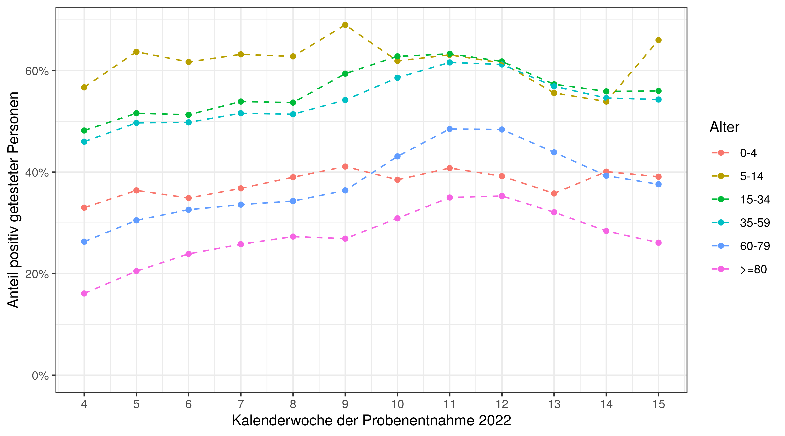
Laborbasierte Surveillance von SARS-CoV-2 Datenstand 19.04.2022
Anzahl der Testungen pro 100.000 Einwohner (Altersgruppe/Woche)
Anzahl pos. Testungen pro 100.000 Einwohner (Altersgruppe/Woche)
Positivenanteile (Altersgruppe/Woche)

Slide 4
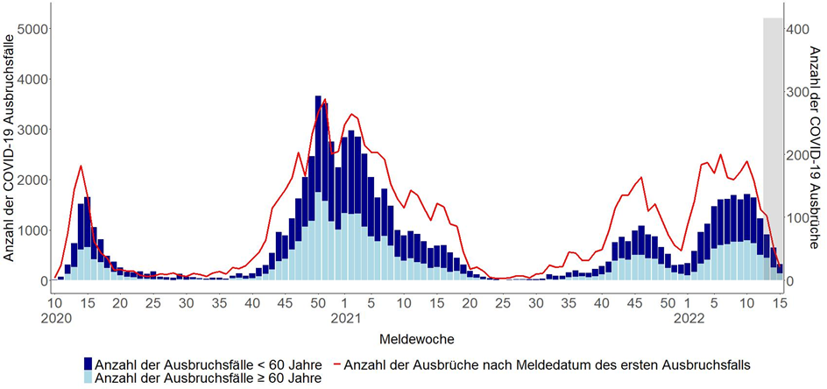
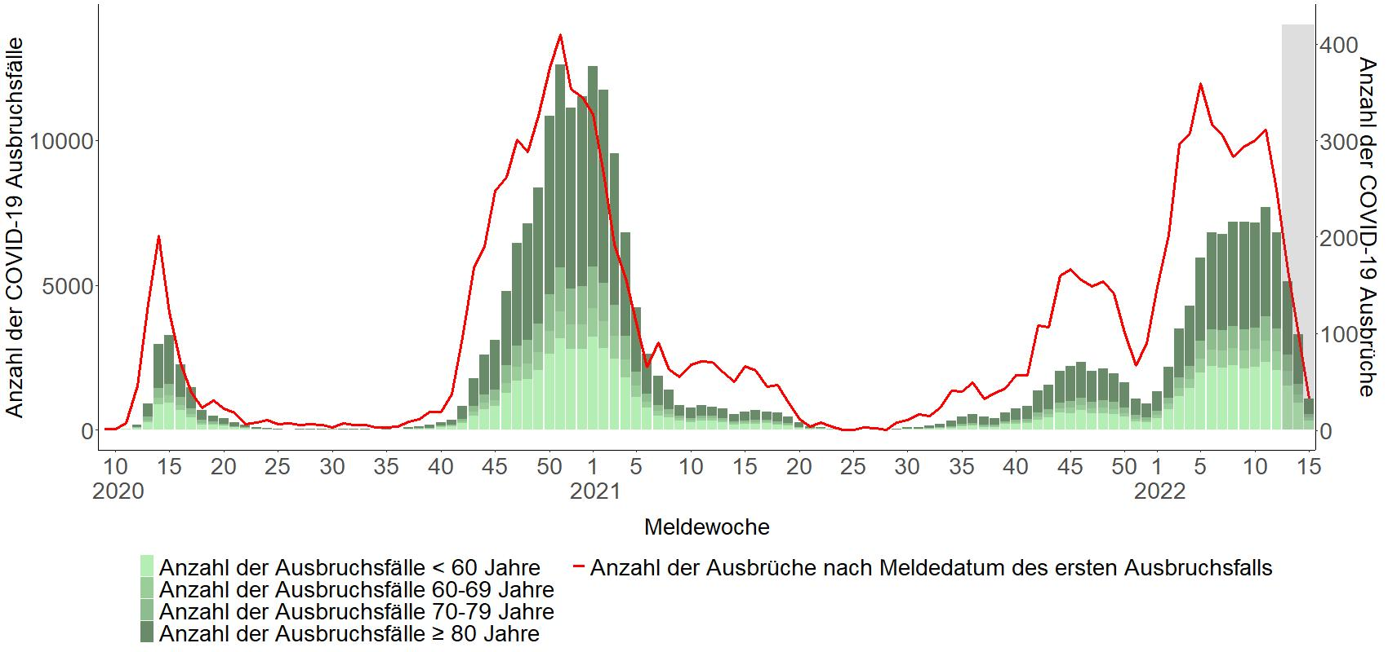
Datenstand: 19.04.2022 Ausbrüche in medizinischen Behandlungseinrichtungen und Alten- und Pflegeheimen
medizinische Behandlungs-einrichtungen
194 → 169 → 147 → 94
Trend Aktive Ausbrüche
596 → 585 → 514 → 314
Trend Aktive Ausbrüche
180 → 183 → 186 → 94
Trend Todesfälle
Alten- und
Pflegeheime

